Slide 1
Fruitvliegen
Niels Pannekeet, Remco Blom & Renske Talsma

Slide 2
Probleem
Omschrijving
Twee soorten fruitvliegen
Verschillende volgorde, zelfde genen
Genen verplaatsen d.m.v. inversie
Doelen
Kleinste hoeveelheid inversies
Kleinste hoeveelheid verplaatste genen
Wat maakt een genoom moeilijk?

Slide 3
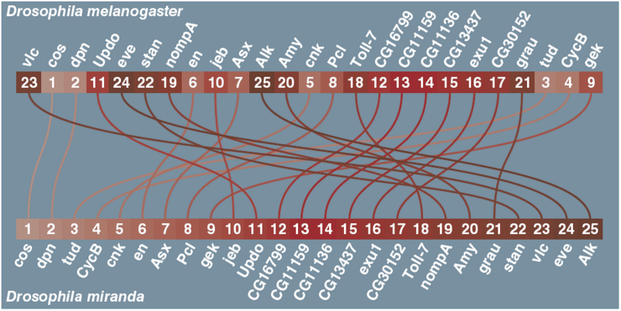

Slide 4
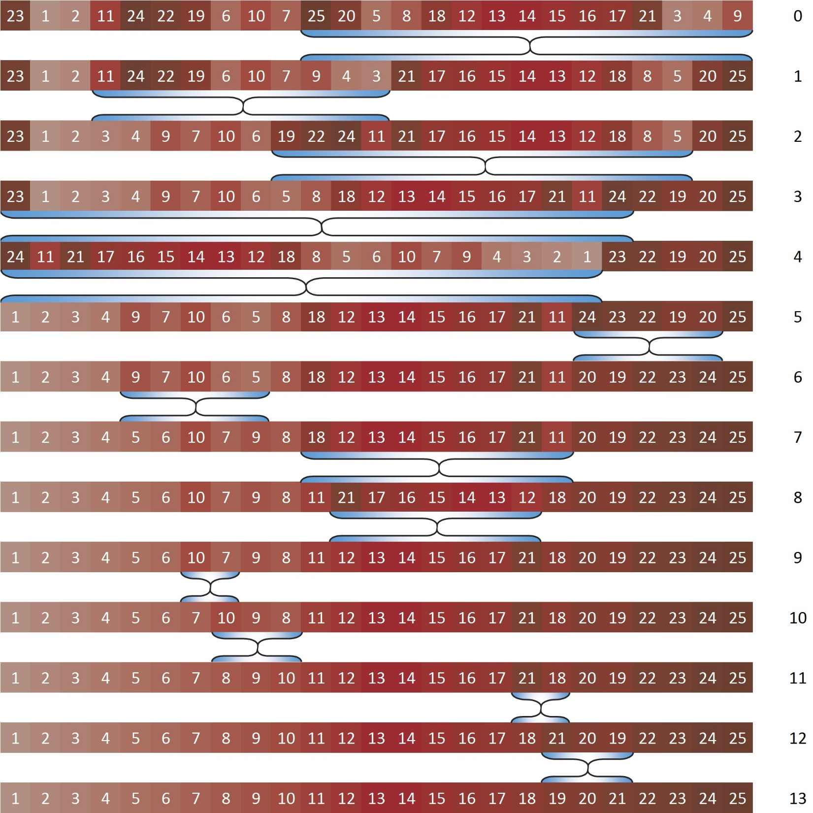
Hoe werkt inversie?

Slide 5
Toestandsruimte
Mogelijke volgordes: 25! ofwel 1,5×10²⁵
Bovengrens inversies: n-1
Ondergrens inversies vlieg: 9
Minimale inversiegrootte: 2
Manieren om genoom te sorteren: 300²⁴ ofwel 2,82×10⁵⁹

Slide 6
Methodes
7 verschillende algoritmes
FindAndSwap serie: 4 basisvarianten
ChunkSwap: stap in de goede richting
EditStar: variatie op A*
BeamSearch: vooruit en in de diepte kijken

Slide 7
FindAndSwap serie
Zoekt naar bepaald getal in de reeks en zet die goed met een inversie.
Variaties
Van 1 naar 25
Van 25 naar 1
Heen en weer tussen linker- en rechteruiteinde
Linker- of rechteruiteinde op basis van welke de minste genen kost om goed te zetten

Slide 8
ChunkSwap
Behoudt “chunks” van getallen
Aaneengesloten getallen? Neem mee in inversie
Basisprincipe voor volgende algoritmes: de elementscore

Slide 9
Elementscore

Slide 10
EditStar

Slide 11
BeamSearch
3 lagen diep

Slide 12
Resultaten: fruitvlieg
BeamSearch beste performance inversies & genen verplaatst
EditStar zelfde aantal inversies, maar meer genen verplaatst
EditStar wel veel sneller: 1 sec vs. 1.5 uur
 | Aantal inversies | Gem. grootte inversies | Genen verplaatst
Find&Swap | 18 | 8 | 147
Find&SwapRev | 16 | 10 | 161
Find&SwapIteratief | 17 | 11 | 187
Find&SwapLoHi | 18 | 10 | 182
ChunkSwap | 18 | 7 | 132
EditStar | 13 | 9 | 122
BeamSearch | 13 | 9 | 116

Slide 14
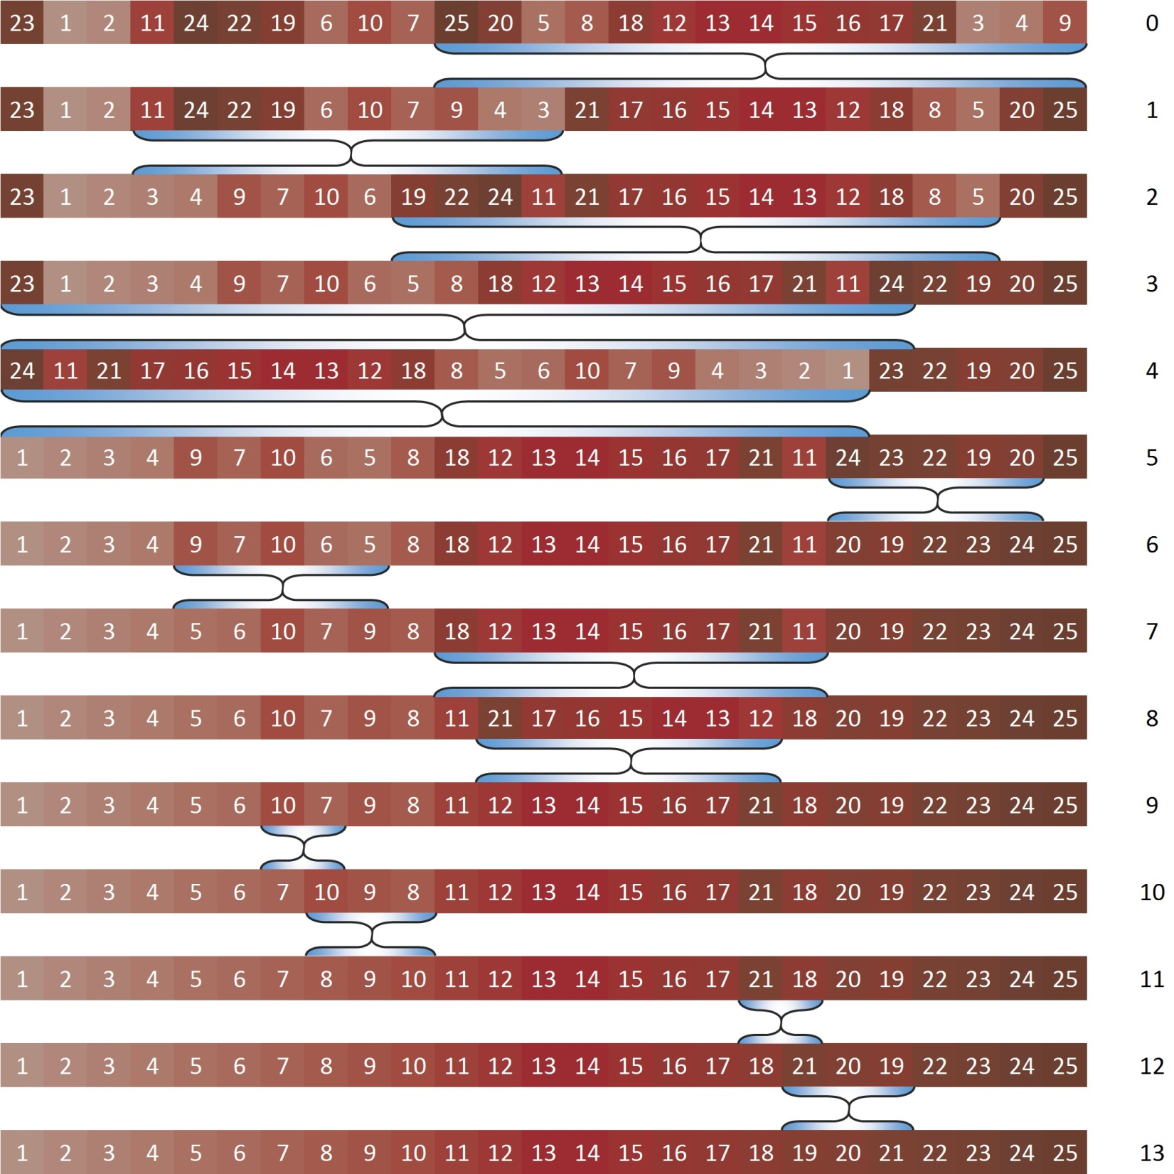

Slide 15
Resultaten: 2000 samples
BeamSearch niet getest i.v.m. 1.5 uur per genoom
EditStar beste performance
 | Gemiddelde aantal mutaties | Minimum aantal mutaties | Maximum aantal mutaties | Gem. grootte inversies | Gem. aantal genen
Find&Swap | 21,14 | 15 | 24 | 7,60 | 170,59
Find&SwapRev | 21,14 | 14 | 24 | 7,63 | 170,97
Find&SwapIteratief | 21,09 | 15 | 24 | 8,25 | 183,47
Find&SwapLoHi | 21,15 | 15 | 24 | 7,62 | 170,84
ChunkSwap | 20,91 | 13 | 24 | 7,45 | 165,67
EditStar | 17,26 | 13 | 20 | 9,16 | 164,73

Slide 16
Resulaten: moeilijk of niet?
Wat maakt een genoom moeilijk “op te lossen”?
Weinig aaneengesloten getallen: dus meer elementen
Getallen die relatief nog niet op de goede plek staan: bijvoorbeeld 24 compleet aan de linkerkant en 4 helemaal rechts.

Slide 17
Conclusie
7 algoritmes: BeamSearch beste voor vlieg (13 inversies, 9 genen gemiddeld, 116 genen totaal)
Theoretisch minimum is 9 in optimale situatie
Geen absolute zekerheid dat 13 laagst mogelijk is, maar vrij aannemelijk dat het hier niet ver meer onder kan
EditStar beste in het algemeen: verplaatst iets meer genen maar consistent de minste swaps bij random sample
Genomen met minder elementen en minder relatief goed geplaatste genen zijn lastiger op te lossen.

